Slide 1



CASA DEL ESTUDIANTE
Instructivo - Estudiantes

Slide 2
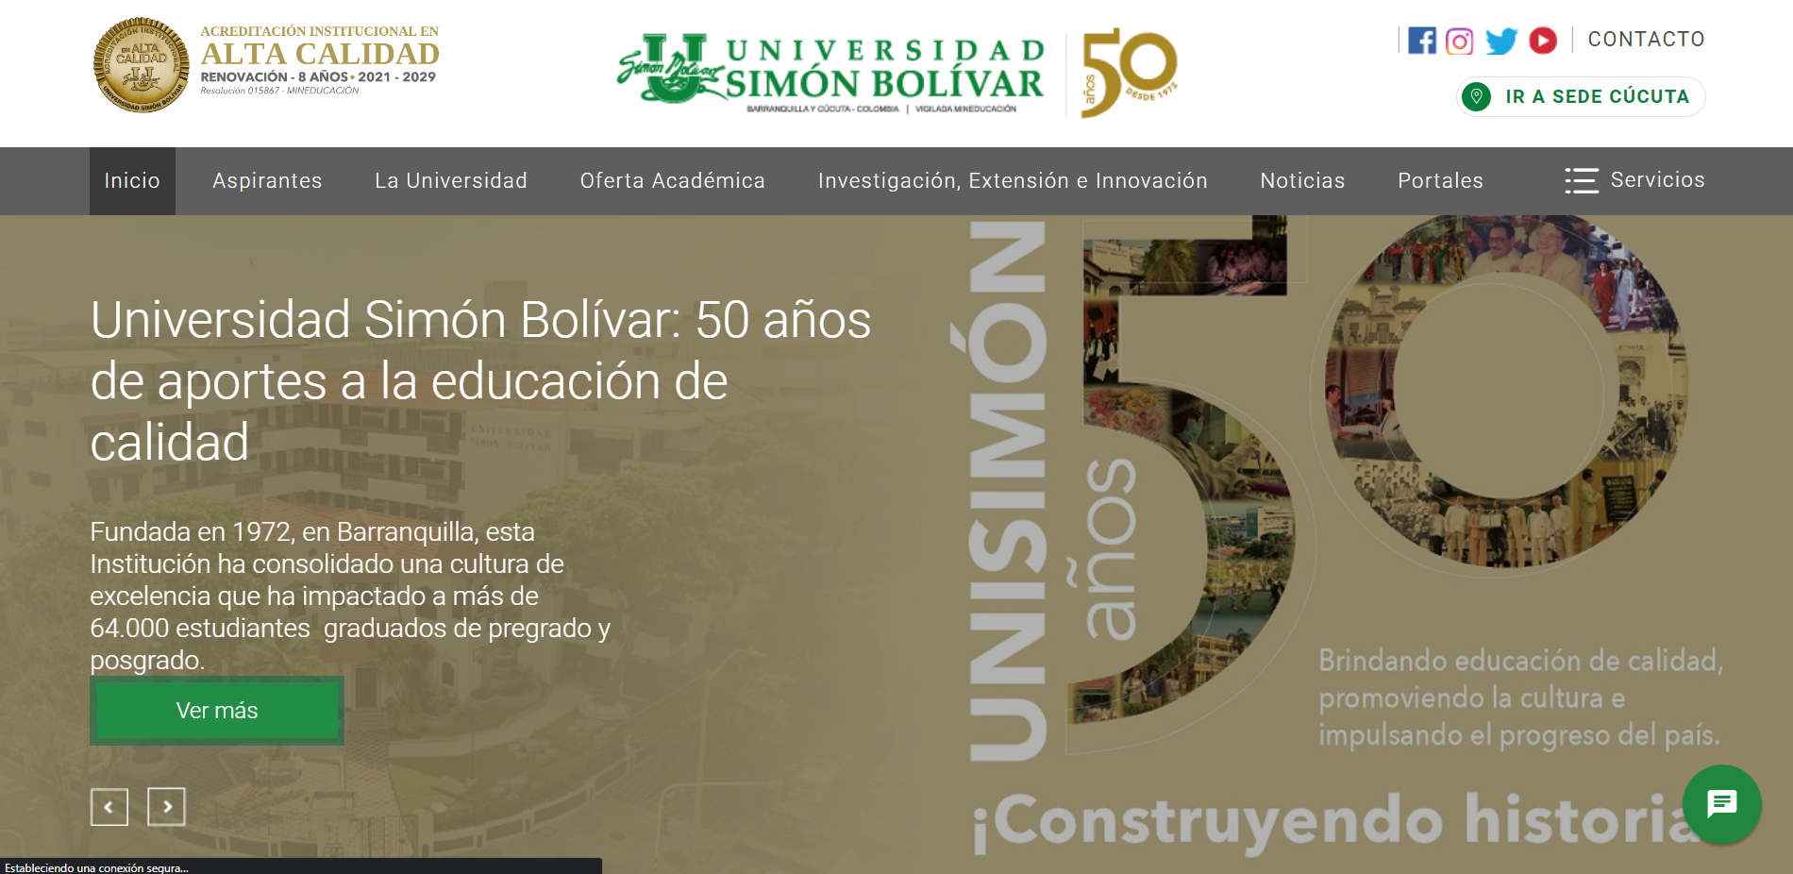
Ingrese desde su navegador al sitio web de la Universidad: http://www.unisimon.edu.co/ y seleccionar en menú principal la opción “Portales”

Slide 3
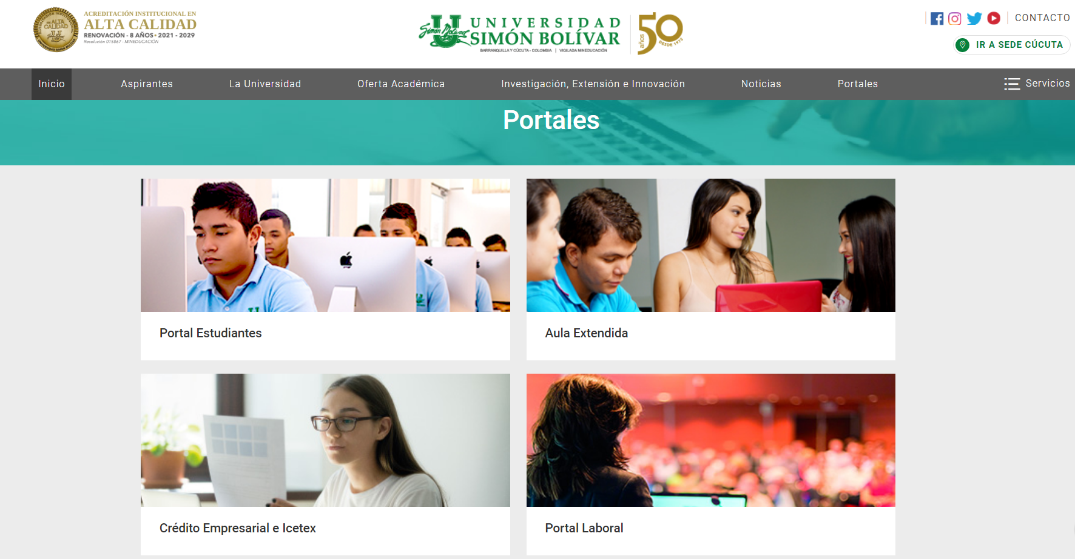
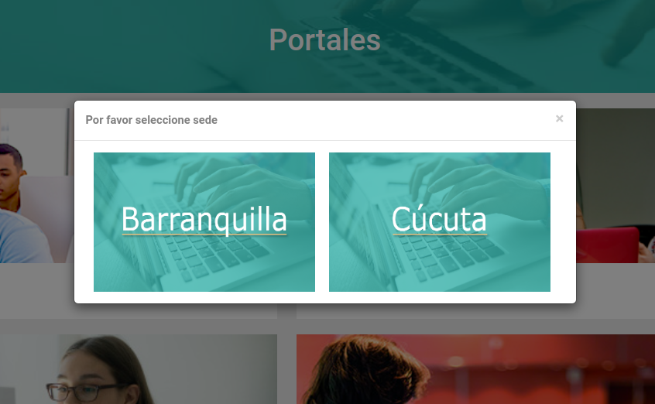
Dirigirse a la sección “Portal Estudiantes” y seleccione “Barranquilla”.

Slide 4
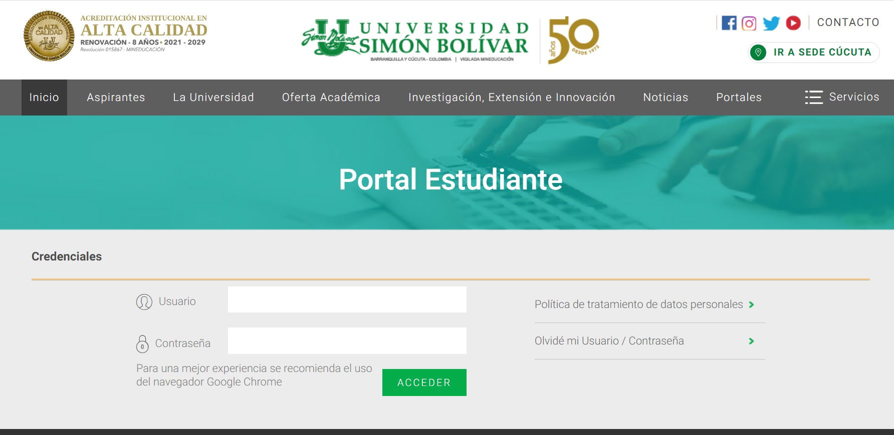
Digite su usuario y contraseña para acceder al sistema y luego presione sobre el botón “ACCEDER”.

Slide 5
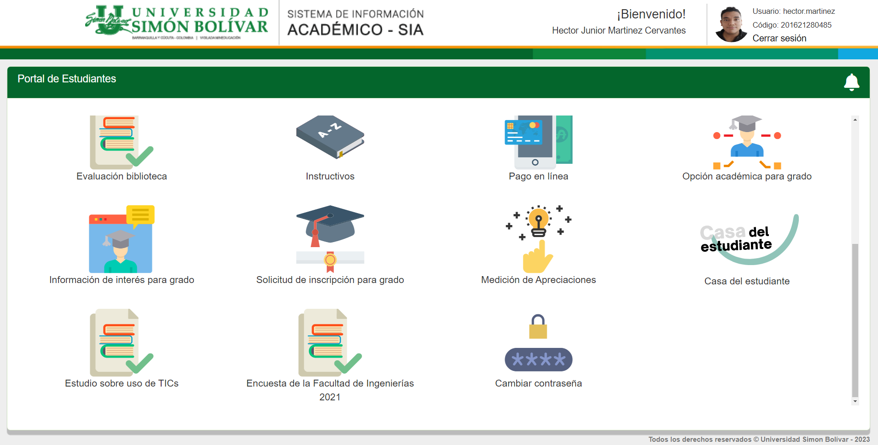
Luego de ingresar al sistema deberá seleccionar el enlace “Casa del estudiante”.

Slide 6
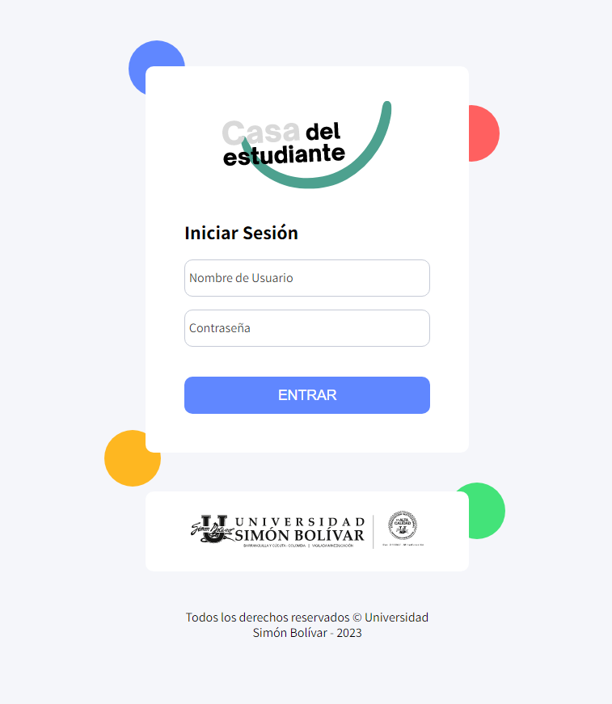
Digite su usuario y contraseña para acceder al sistema y luego presione sobre el botón “ENTRAR”.

Slide 7

Realizar una reserva

Slide 8
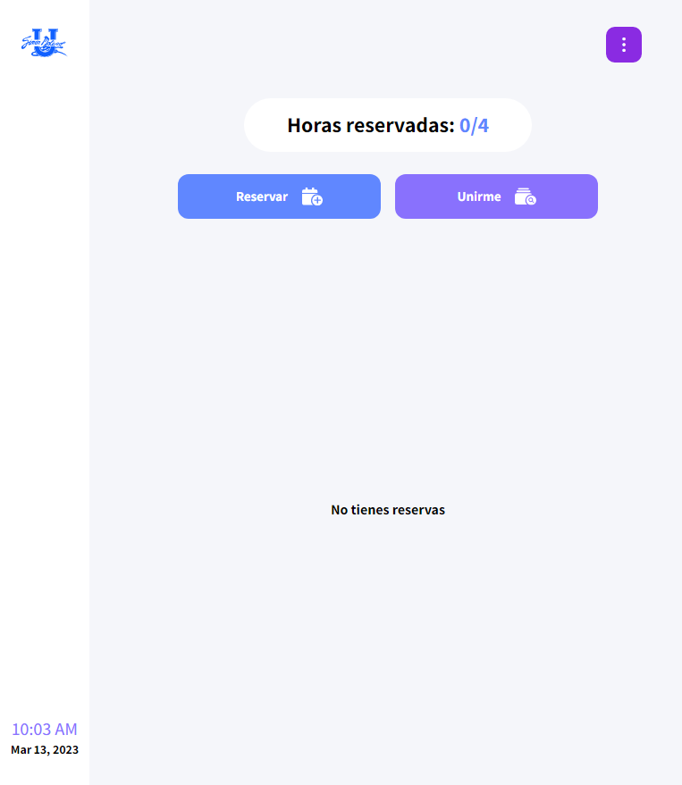
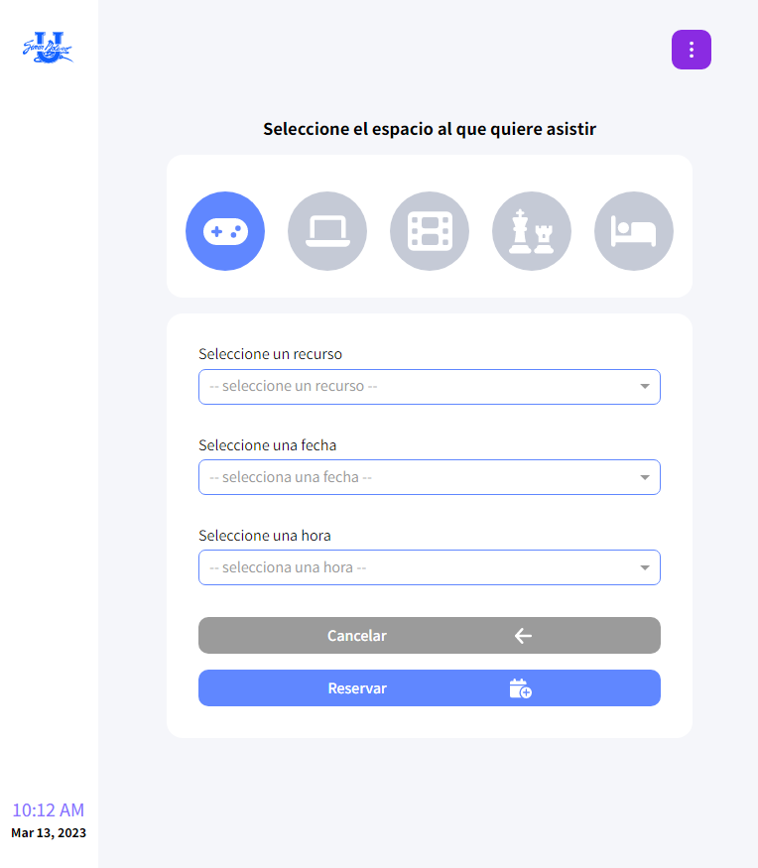
Seleccionar el botón “Reservar” y nos mostrará la interfaz de Reservas.

Slide 9
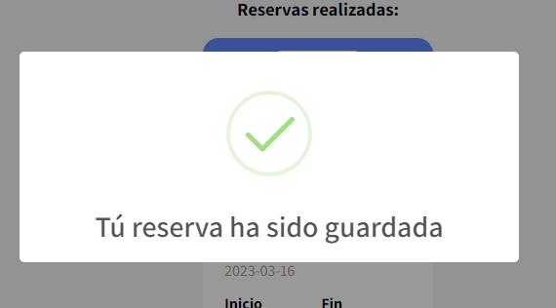
Rellenamos todos los datos y presionamos en “Reservar”.
Espacios
1
Selecciona:
Recurso
Fecha
Hora
2
Observaciones: Las listas de opciones dependen de las siguientes consideraciones.
Las opciones son consecutivas, es decir antes de escoger el recurso se debe escoger el espacio, antes de escoger la fecha se debe escoger el recurso y así.
Las opciones que se muestran dependen de la disponibilidad del recurso y de su horario académico.
3

Slide 10
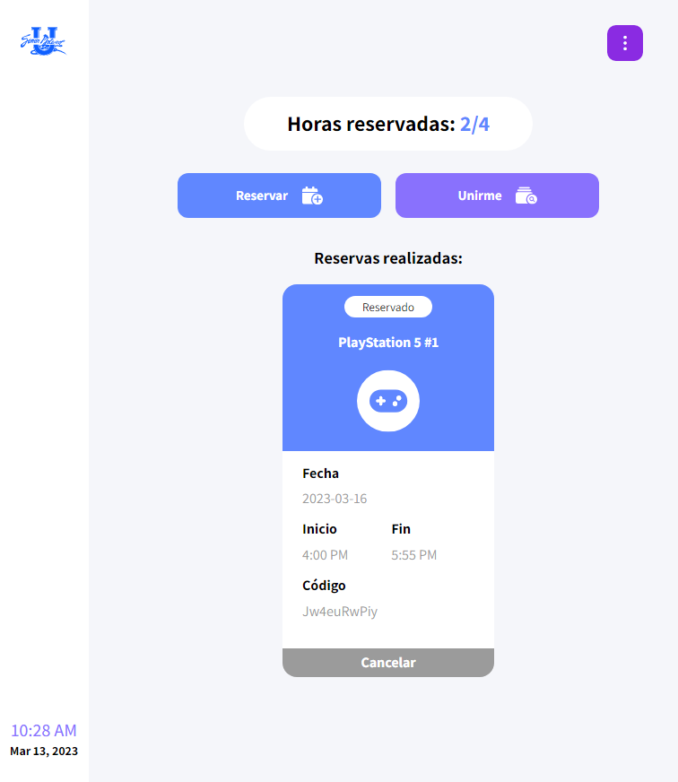
Una vez completado aparecerá en la pantalla principal todos los detalles de la reserva

Slide 11
Unirse a una reserva

Slide 12
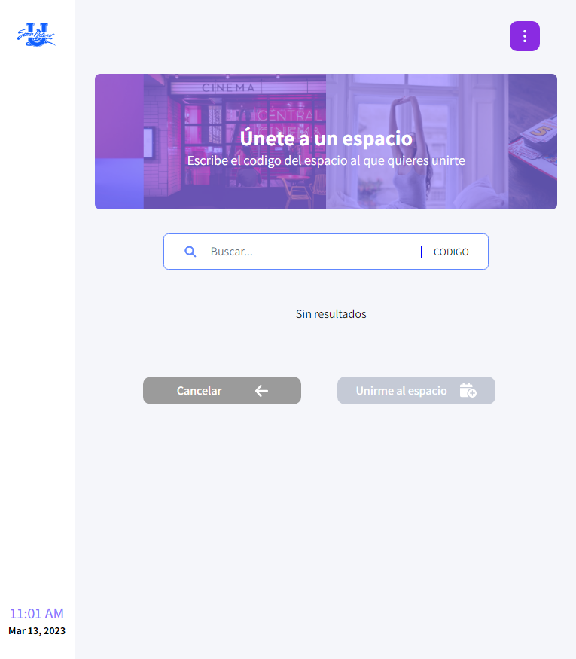
Seleccionamos el botón “Unirme” y nos mostrara la interfaz de Únete a un espacio.

Slide 13
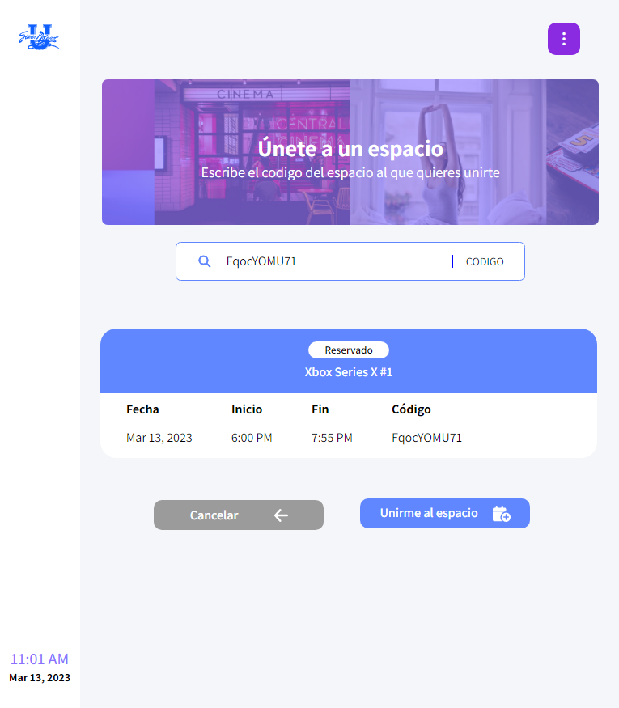
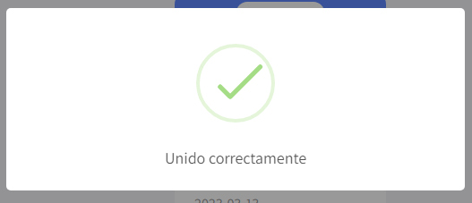
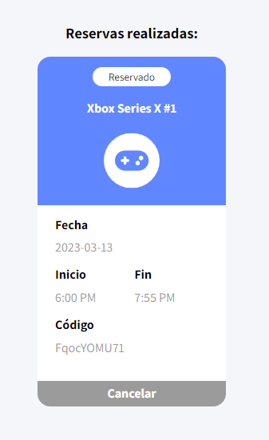
Colocamos el Código que nos brinda la reserva, verificamos la información y damos clic en “Unirme al espacio”
Observaciones: Las reservas no permitirán unirse en caso de que cumplir alguno de los siguientes criterios:
La reserva se cruce con su horario académico.
Usted ya este unido en la resera.
La reserva ya paso su tiempo de vigencia.

Slide 14
Cancelar una reserva

Slide 15
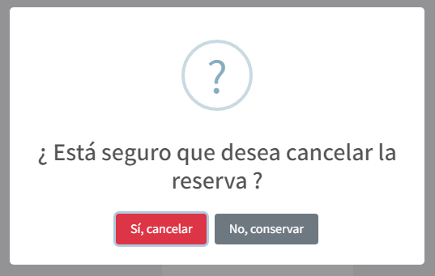

Para cancelar debemos acceder a la pantalla principal y presionamos en la reserva el botón “Cancelar”.
2
Observaciones. Se debe tener en cuenta que no es posible cancelarla en caso de:
Este en estado “Asistió” o “No asistió”.
Falta una hora para la reserva.
1

Slide 16
Datos complementarios

Slide 17

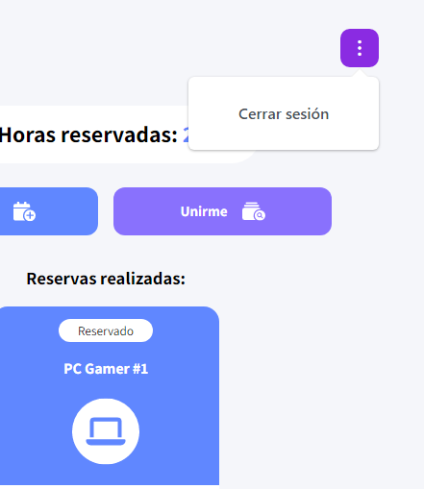
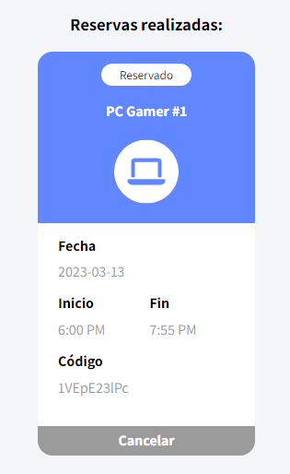
Al dar clic en el icono de color morado con 3 puntos se desplegará la opción para cerrar sesión.
Este contador muestra el número de horas usadas y el límite de horas en la semana.
Las reservas mostradas en la pantalla principal son las de la semana en curso.

